Slide 1
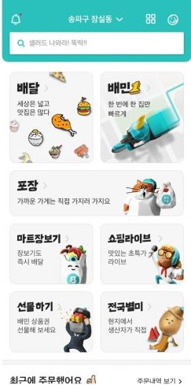
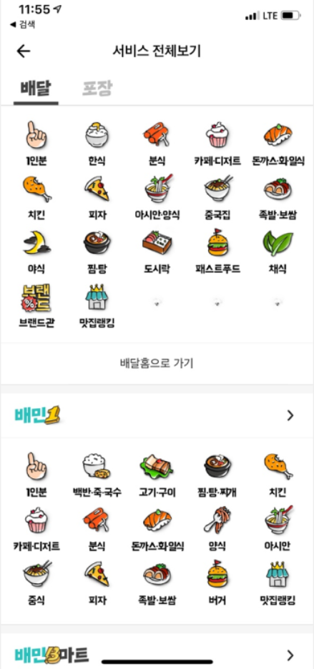
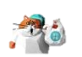
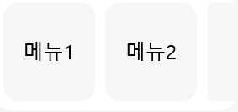
구
현
U
I
AI 추천
비오는 저녁에 어울리는 음식
메뉴1
메뉴2
AI추천
당신이 즐겨 먹는 음식
좋아하는 음식을
먹고 싶은 곳에서
메뉴1
메뉴2
당신이 즐겨 먹는 음식

Slide 2
알고리즘 순서도
가게 별 데이터
DB
예측 모델 사용
민족 별 데이터
모델 훈련 및 예측 진행
데이터 전처리 과정
서비스화
결과 확인

Slide 3

알고리즘 순서도
- 데이터 전처리_가게 데이터 처리
NLP
(자연어처리)
가게 1
DB
메뉴 1
메뉴 1
메뉴 1
--------------->
속성 1
속성 1
속성 1
가게별
리뷰 데이터
속성 2
속성 2
속성 2
속성 3
속성 3
속성 3

Slide 4
알고리즘 순서도
- 데이터 전처리_유저 데이터 처리
DB
유저 1
가게
메뉴
속성
가게 1 : w_1
메뉴 1 : w_1
속성 1 : w_1
유저 별
주문 내역
가게 2 : w_2
메뉴 2 : w_2
속성 2 : w_2
가게 3 : w_3
메뉴 3 : w_3
속성 3 : w_3
유저의 주문 내역을 통해 해당 가게의 정보 데이터와 메뉴 태그를 상속받는다.
상속받은 태그는 메뉴(음식)과 속성값(맛, 재료 등)으로 나누어 적재한다.
W_i는 가중치로 0~1로 값을 가진다.

Slide 5
알고리즘 순서도
- 데이터 전처리_유저 데이터 처리
유저 데이터는 총 2개의 매트릭스로 구성이 되어있다.
메뉴/가게 | 가게 1 | 가게 2 | 가게 3
메뉴 1 | 0 | 1 | 0
메뉴 2 | 1 | 1 | 1
메뉴 3 | 0 | 0 | 1
메뉴 4 | 1 | 0 | 0
속성/메뉴 | 메뉴 1 | 메뉴 2 | 메뉴 3
속성 1 | 1 | 1 | 1
속성 2 | 1 | 0 | 0
속성 3 | 1 | 1 | 0
속성 4 | 0 | 0 | 1
행렬 값은 관계 있음 1 / 관계 없음 0 으로 구성되어 있다.

Slide 6
알고리즘 순서도
- 데이터 전처리_유저 데이터 처리
테그값 설정 이후 가게 가중치 순서도에 따라 유저의 성향을 2가지로 분류한다.
유저 A
유저 B
 | 이용 수 | 가중치
가게 1 | 7 | 7/11
가게 2 | 0 | 0/11
가게 3 | 3 | 3/11
가게 4 | 1 | 1/11
 | 이용 수 | 가중치
가게 1 | 2 | 2/4
가게 2 | 1 | 1/4
가게 3 | 0 | 0/4
가게 4 | 1 | 1/4
이용 가게 분포도에서 기울기 값이 커질 수록 매니아 / 0에 가까울 수록 모험가로 분류한다.

Slide 7
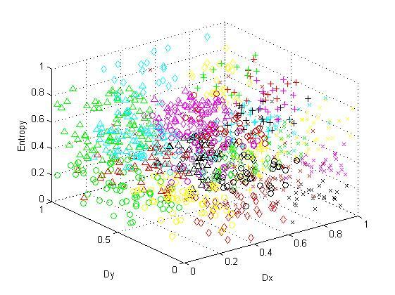
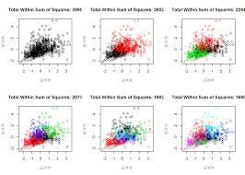
알고리즘 순서도
- 예측 모델_CF(협업 필터링) 기반 추천
X축(속성값), y축(메뉴), z축(가중치)로 3차원 그래프를 그려 군집화를 한다.
차원 축소를 통해 그룹화를 한다.
비슷한 특성의 메뉴를 가진 다른 유저의 가게와 메뉴를 추천 받는다.

Slide 8
알고리즘 순서도
- 예측 모델_CBF(컨텐츠 필터링) 기반 추천
유저 1
속성/메뉴 | 메뉴 1 | 메뉴 2 | 메뉴 3
속성 1 | 1 | 1 | 1
속성 2 | 1 | 0 | 0
속성 3 | 1 | 1 | 0
가게 1
가게 2
메뉴
속성
메뉴 1
메뉴 2
메뉴 1 : w_1
속성 1 : w_1
속성 1
속성 1
메뉴 2 : w_2
속성 2 : w_2
속성 2
속성 3
메뉴 3 : w_3
속성 3 : w_3
속성 3
X축(속성값), y축(메뉴), z축(가중치)로 3차원 그래프를 그려 군집화를 한다.
차원 축소를 통해 그룹화를 한다.
비슷한 특성의 메뉴를 가진 다른 유저의 가게와 메뉴를 추천 받는다.

Slide 9
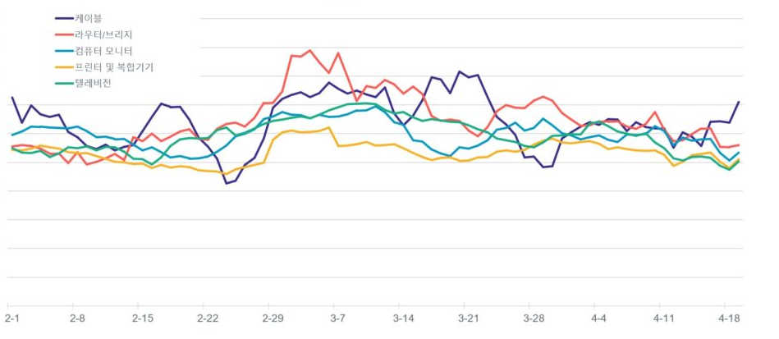
알고리즘 순서도
- 예측 모델_통계학 기반 추천
사용자 별 날짜, 시간, 계절, 날씨 등에 따른 주기 패턴을 확인
분류된 성향에 따라 ‘매니아’는 최대한 비슷하고 주문횟수가 많았던 곳으로 추천
‘모함가’의 경우 새로운 가게를 추천하는 비율을 높여준다.

